Slide 1
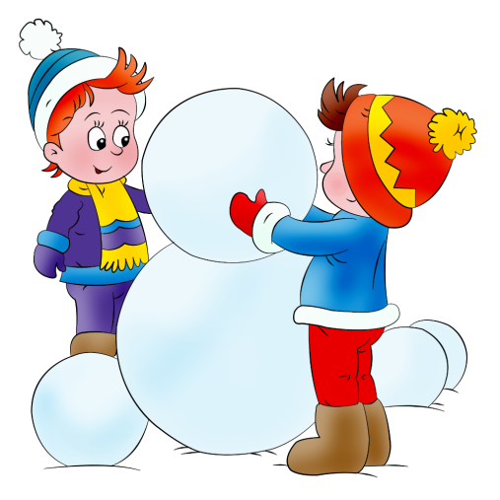
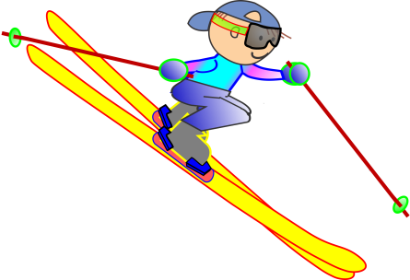
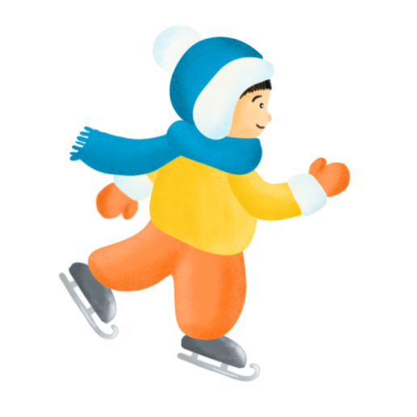
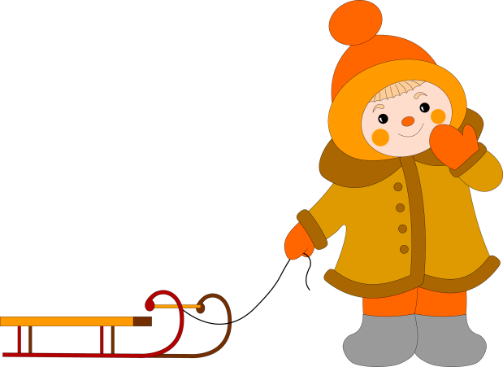

«Развлечения зимой»
Презентация познавательного, практико-ориентированного проекта
в младше- средней коррекционной группе.

Slide 2
Актуальность проекта
Здоровье – бесценное достояние каждого человека. При встрече мы желаем крепкого здоровья, без него человек не может быть счастлив. В дошкольном возрасте закладывается фундамент здоровья ребёнка, происходит его интенсивный рост и развитие, формируются основные движения, а также необходимые навыки и привычки, приобретаются физические качества, вырабатываются черты характера, без которых невозможен здоровый образ жизни.
Все дети любят зиму, только в эту волшебную пору года можно с удовольствием порезвиться на улице, весело поиграть в снегу, полюбоваться окружающей красотой, узнать много интересного.
Но пребывание на свежем воздухе имеет большое значение и для физического развития. Прогулка является первым и наиболее доступным средством закаливания. Положительная роль от активизации двигательной активности у детей отражается на устойчивом эмоциональном фоне после прогулок, на снижении заболеваемости, и расширении знаний у детей об играх, проводимых на улице.
Современное общество диктует условия, в которых нынешним родителям, после тяжёлой рабочей недели всё меньше и меньше остаётся времени в выходные дни для своих детей. Родители забывают о пользе свежего воздуха и движения для организма ребёнка. А ведь научно доказано, что для благоприятного и успешного физического развития дошкольника на свежем воздухе он должен находиться от 4 до 6 часов в день, а в активном движении проводить не менее одного часа, не считая интервалы для отдыха . К сожалению, родители зачастую забывают об этом.
Наша задача – подвести родителей к пониманию этой проблемы, активизировать их, привлечь к активной совместной деятельности с детьми. Параллельно с этим подвести детей к пониманию важности и полезности занятий зимними видами спорта на воздухе для укрепления и закаливания своего организма.

Slide 3
ЦЕЛЬ.
Способствовать формированию у детей понятия о здоровом образе жизни путём знакомства и вовлечения детей в традиционные зимние развлечения, забавы и спортивные игры.
ЗАДАЧИ.
Образовательные задачи.
Знакомить детей с доступными зимними видами спорта, расширять представление о зимних забавах (катание на санках, ледянках, ватрушках, игры в снежки, постройка объектов из снега, ходьба на лыжах, катание на коньках).
Обогащать детей знаниями о безопасном поведении в зимнее время года.
Формировать связную речь, учить составлять полные предложения по опорным картинкам.
Развивающие задачи.
Развивать двигательную активность детей, совершенствовать их физические качества через разнообразные формы и методы физкультурно-оздоровительной работы.
Формировать локализацию зрения, умение ориентироваться в пространстве.
Развивать познавательный интерес, память и мышление детей.
Воспитательные задачи.
Прививать детям потребность в совместной двигательной деятельности со сверстниками, в зимних играх и забавах.
Воспитывать бережное отношение к своему здоровью.

Slide 4
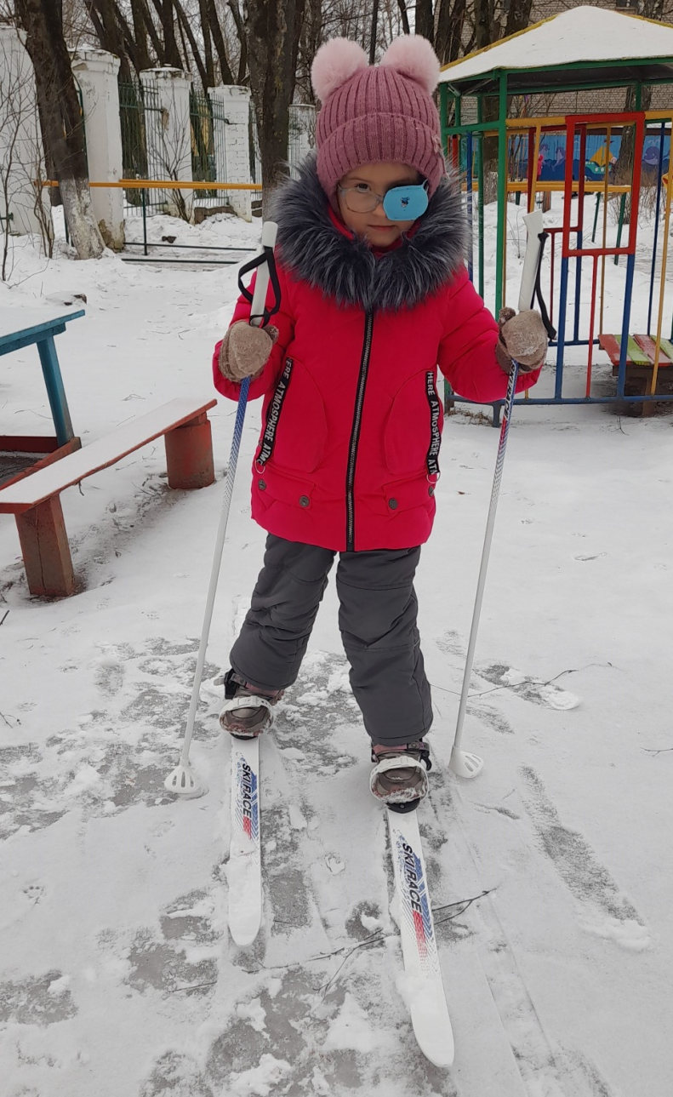
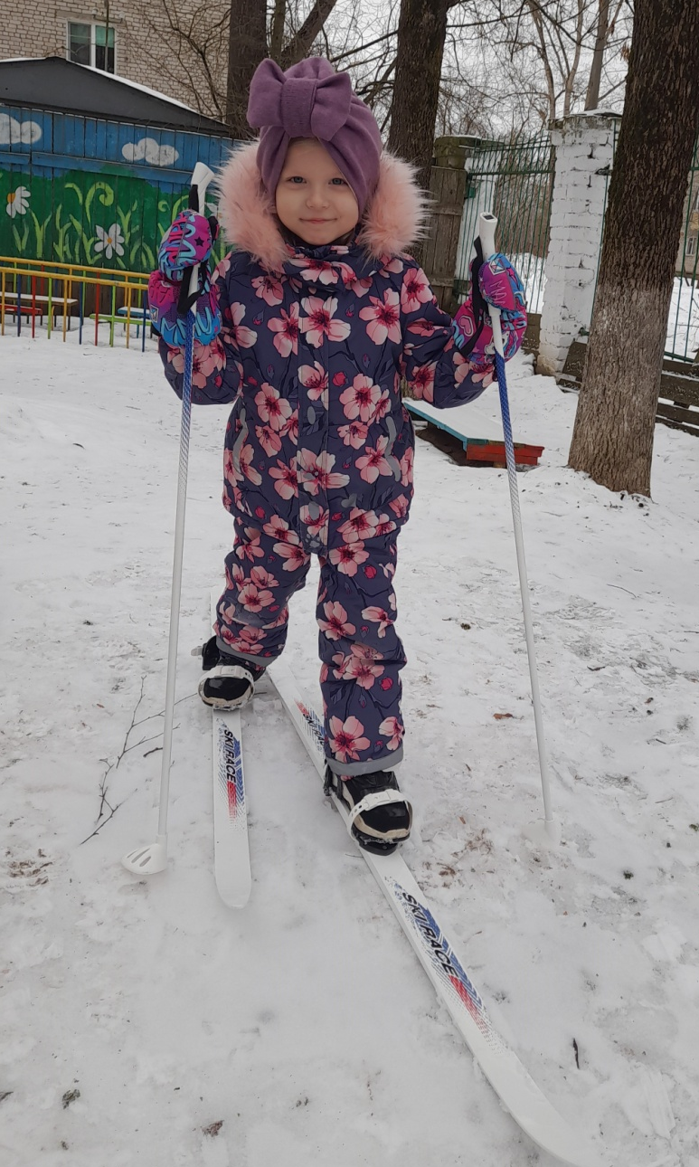
В зимний день мы не скучаем,
Быстро лыжи надеваем!

Slide 5
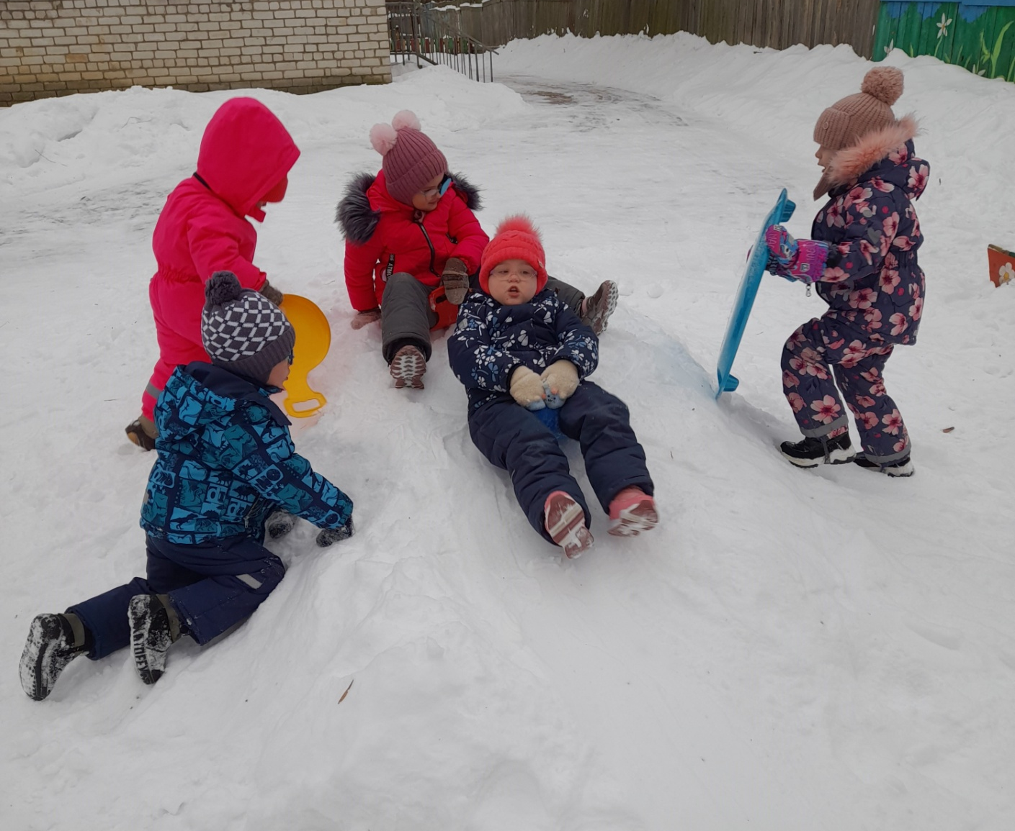
С горки - ах!
На горку – ух!
Аж захватывает дух!!!

Slide 6
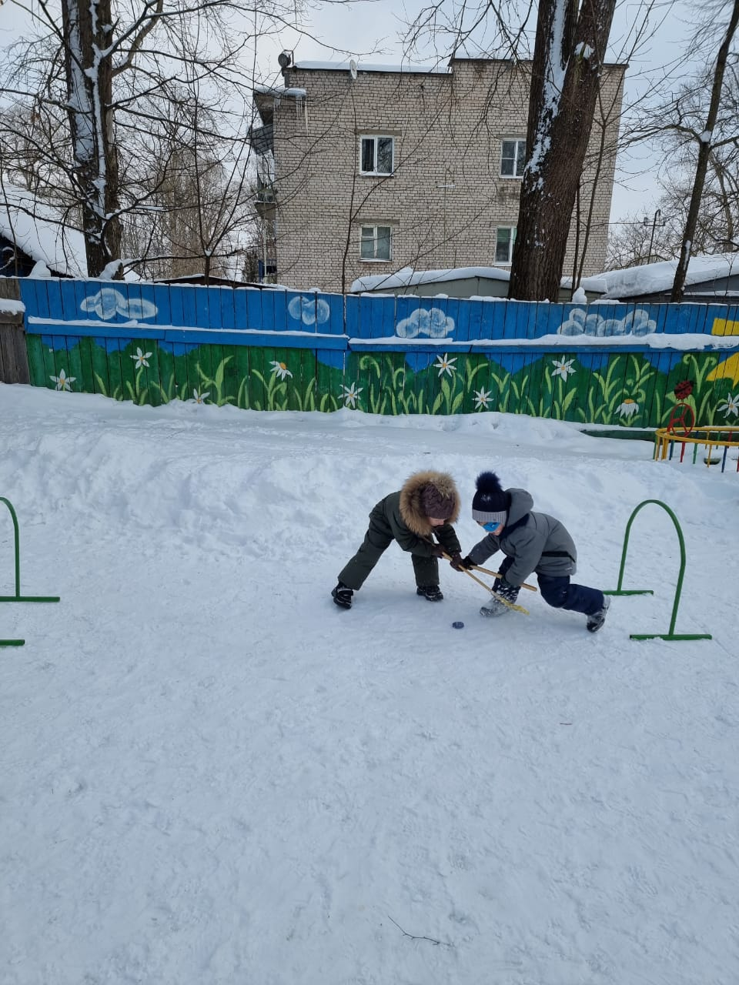
В хоккей играют настоящие мужчины,
Трус не играет в хоккей!!!

Slide 7
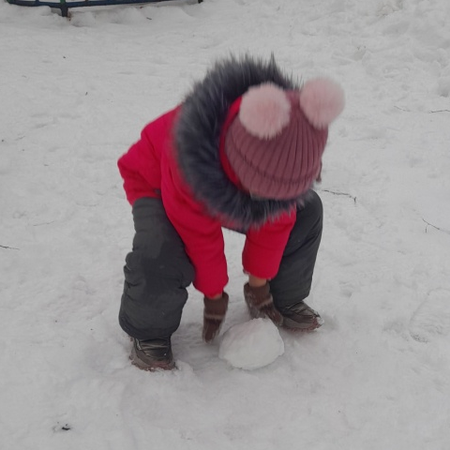
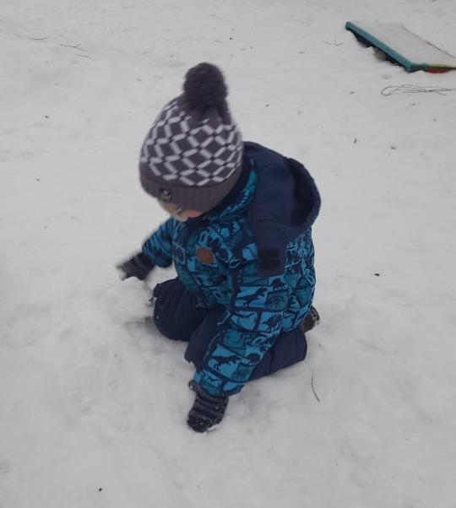
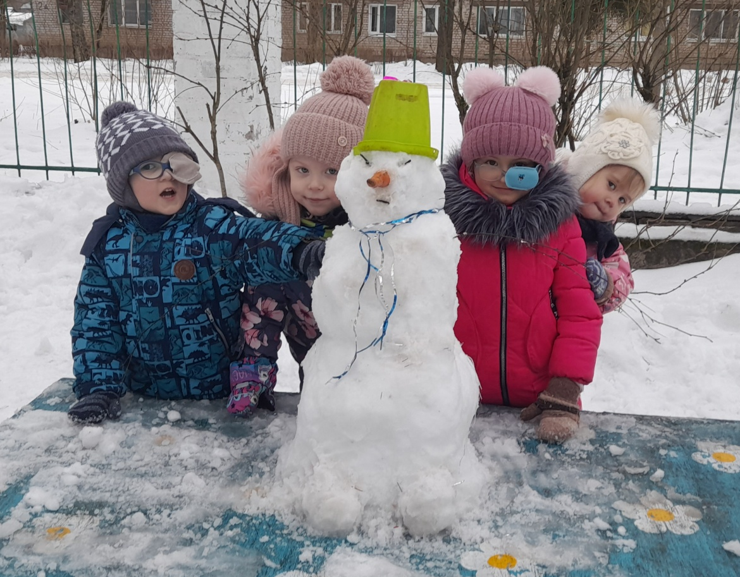
Любим мы морозный день,
Нам снеговика слепить не лень!

Slide 8
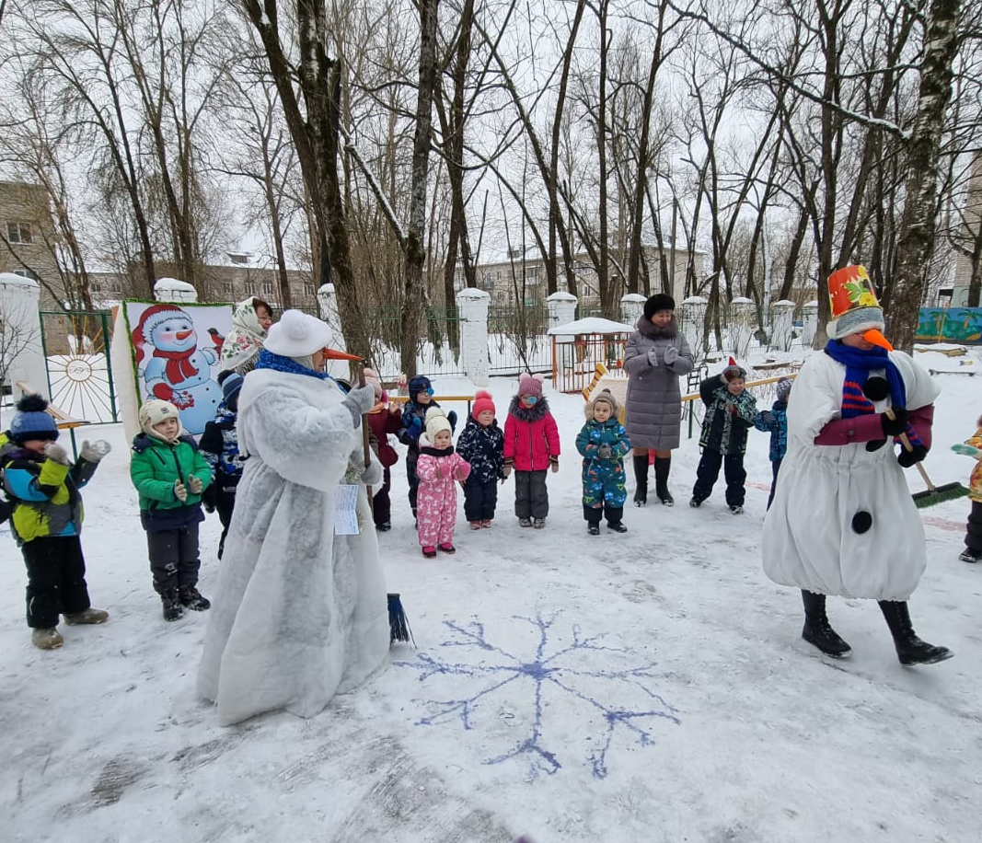
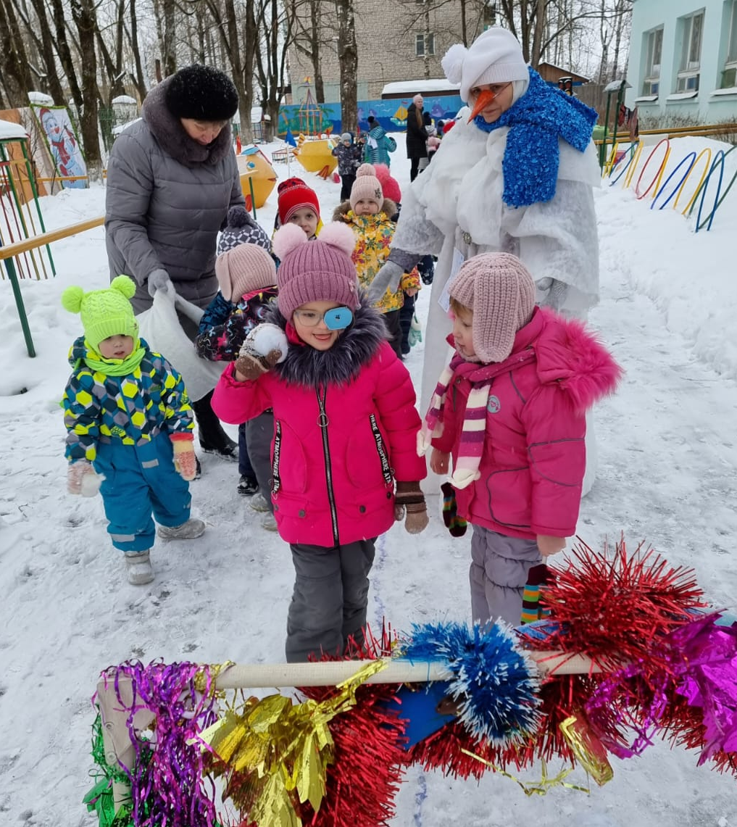
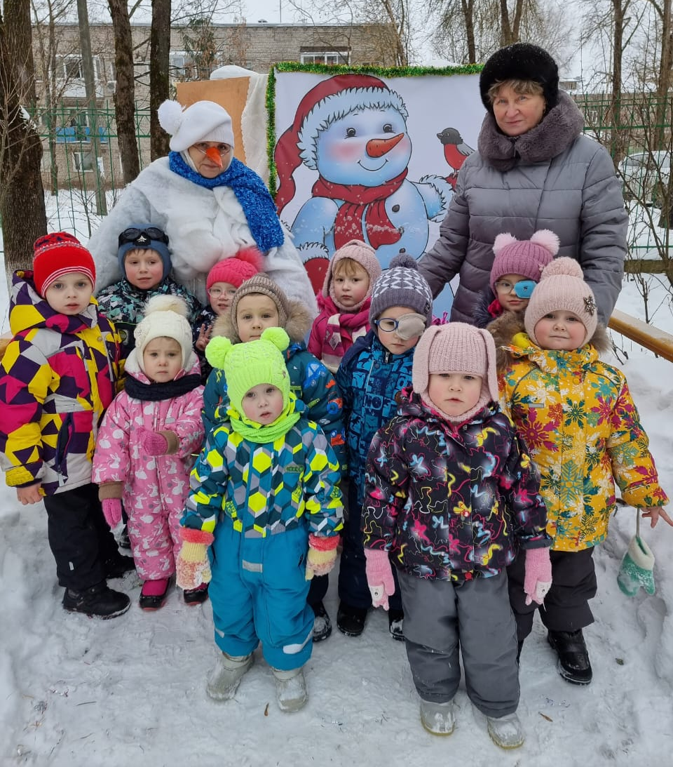
Спортивные праздники в любое время года – это замечательная возможность для укрепления здоровья детей, развития и закаливания детского организма, формирования интереса к физкультуре и спорту.

Slide 9
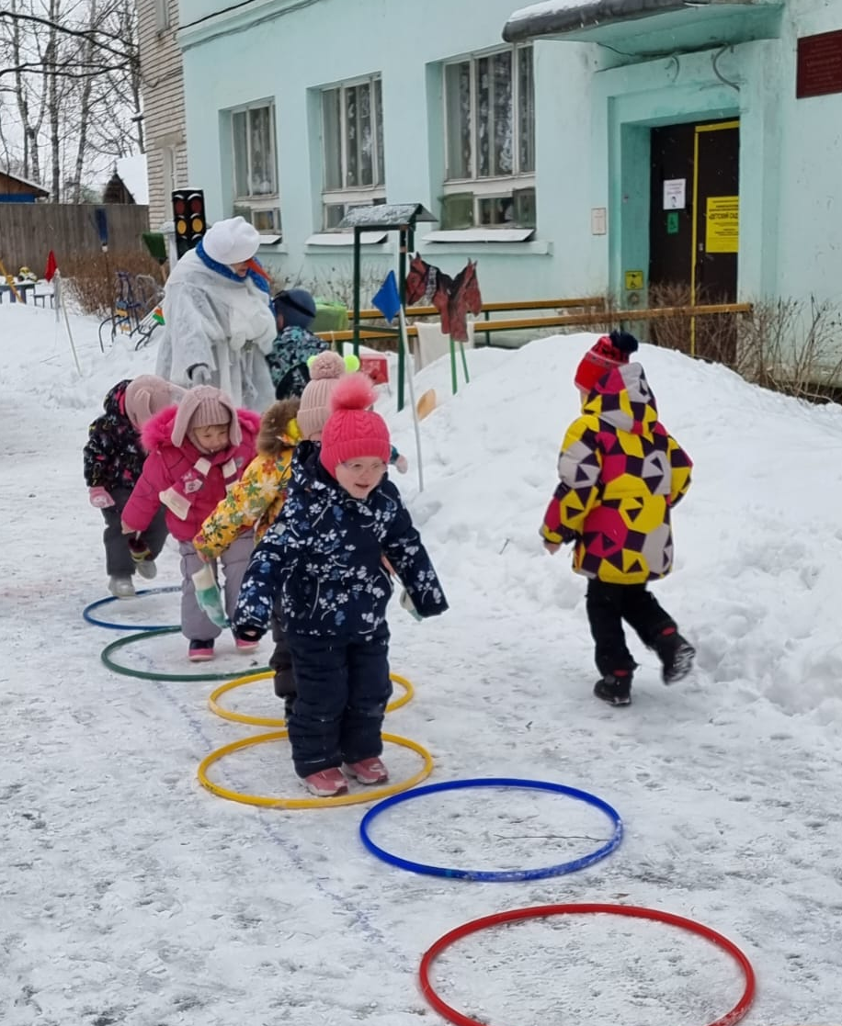
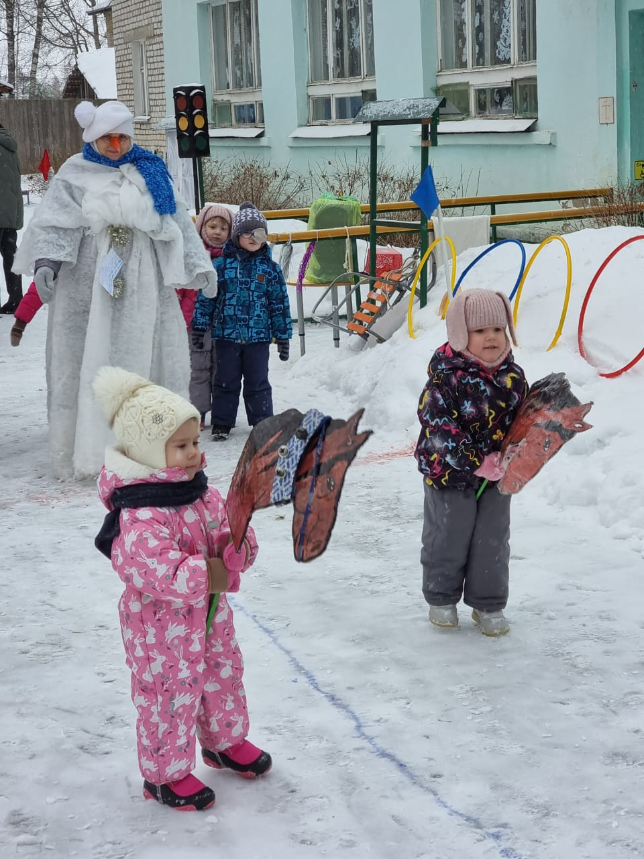
И мороз нас не пугает
Лишь здоровье закаляет!

Slide 10
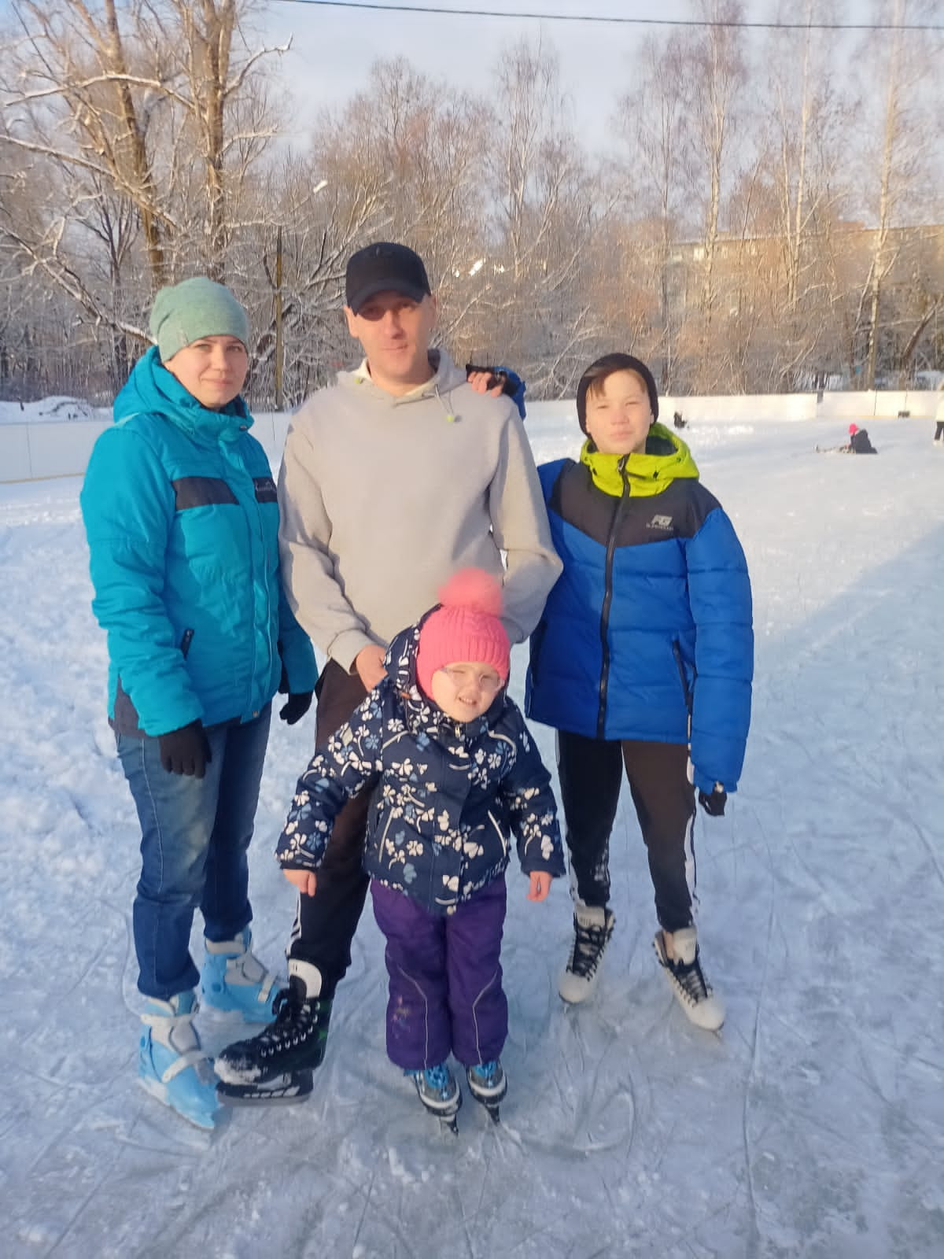
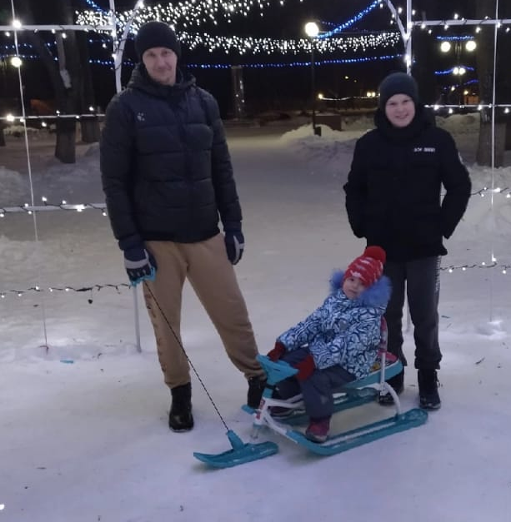

Slide 11
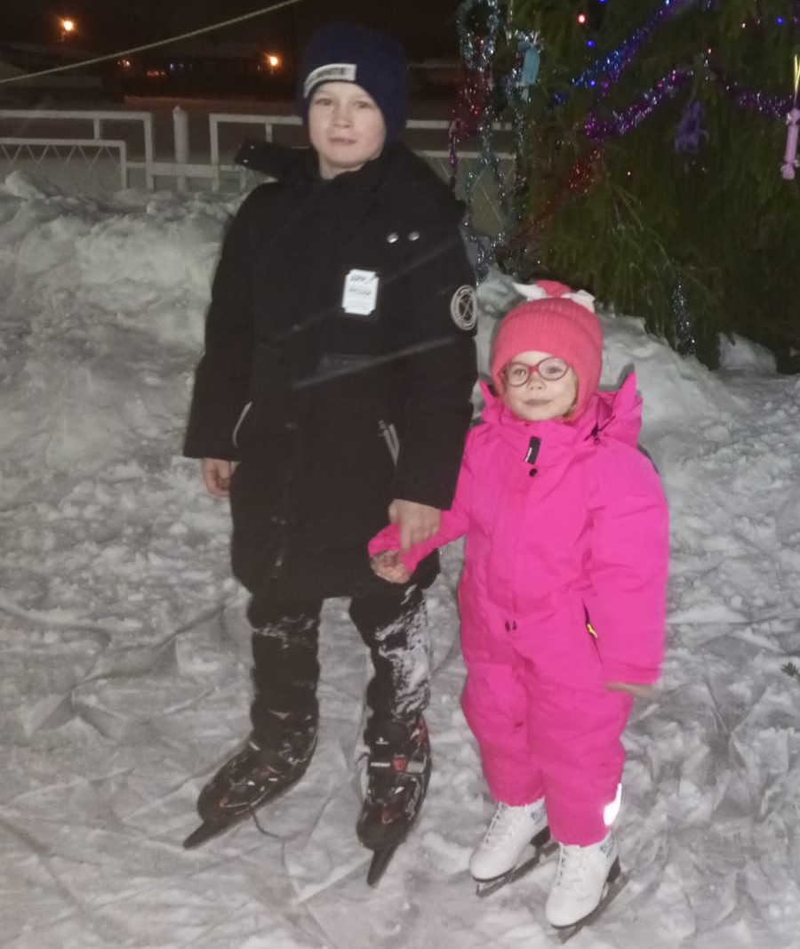
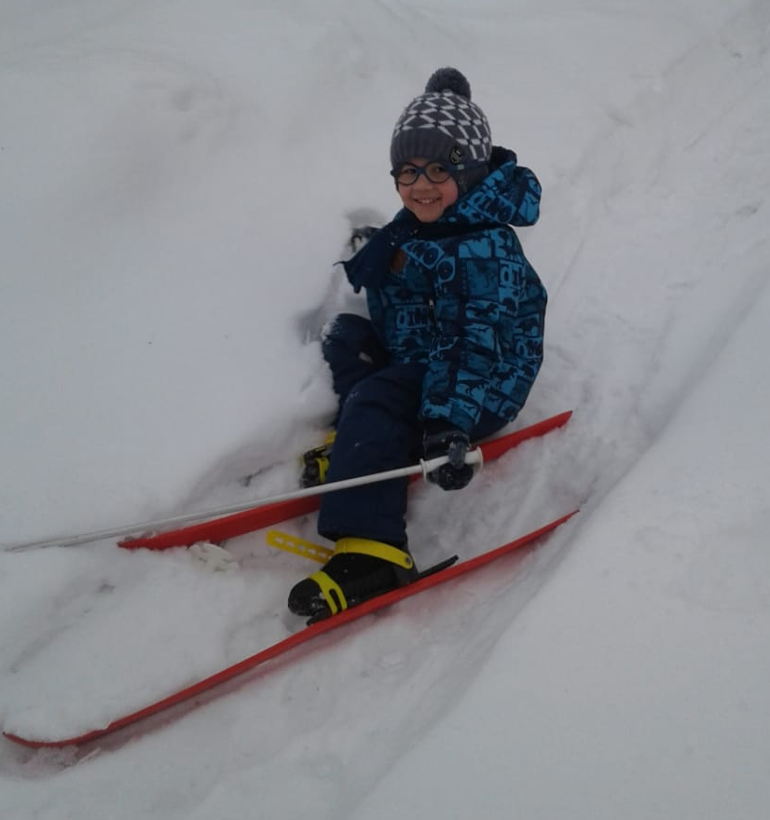
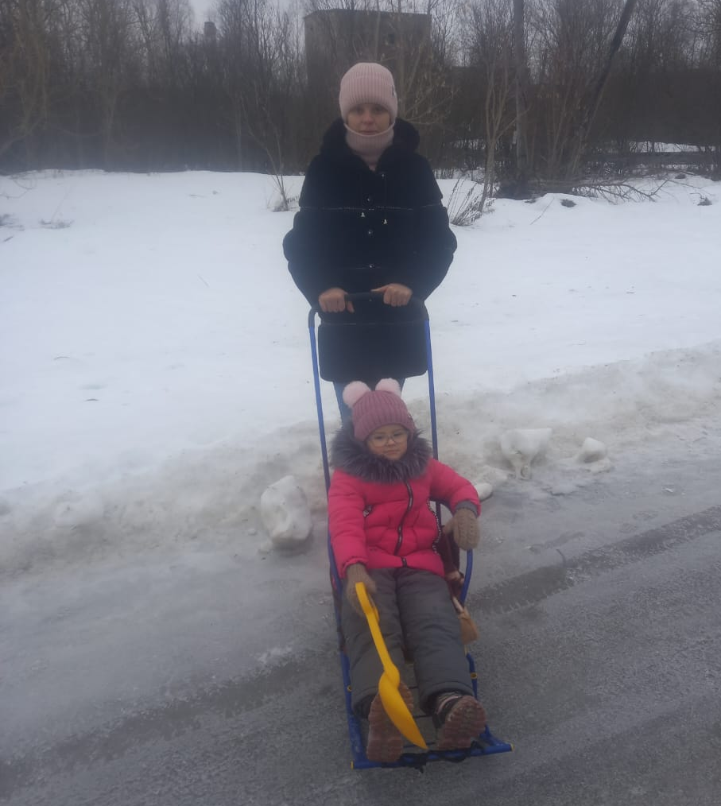
Коньки и лыжи ,санки взлёт!
Только снег вокруг встаёт.

Slide 12
Спасибо за внимание!!!

